Slide 1


EXCELENCIA DOCENTE
Viceministerio de Educación Preescolar, Básica y Media
JULIO/2015

Slide 2
Excelencia Docente
Viceministerio de Educación Preescolar, Básica y Media
El docente es el eje transformador de la calidad educativa…
¡Por eso le apostamos a la
Excelencia Docente!

Slide 3
Excelencia Docente
Viceministerio de Educación Preescolar, Básica y Media
Contexto
RECONOCER
CONSOLIDAR PROFESION DOCENTE
COMUNICAR
CREAR HERRAMIENTAS E INSTRUMENTOS
Capacidad institucional

Slide 4
Excelencia Docente
Viceministerio de Educación Preescolar, Básica y Media
En Colombia reconocemos a los docentes; los escuchamos y construimos con ellos canales de comunicación. Trabajamos sin descanso para entregarles herramientas que fortalezcan su profesión. Es nuestro compromiso y nuestra responsabilidad.

Slide 5
1. Reconocimiento

Slide 6



Excelencia Docente
Viceministerio de Educación Preescolar, Básica y Media
Queremos empezar por conocer a nuestros docentes, y reconocer su labor
Reconocimientos a la Excelencia
Incentivos a la calidad educativa

Slide 7
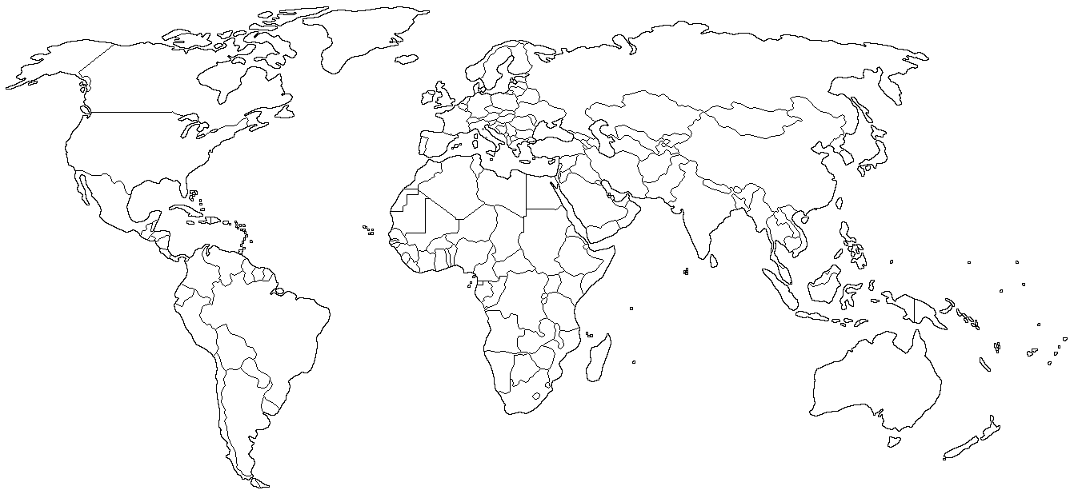
Excelencia Docente
Viceministerio de Educación Preescolar, Básica y Media
Reconocimientos a la Excelencia
Reconocimientos a la Excelencia – Categorías y reconocimientos
Buenas prácticas docentes*
Calidad Educativa
Experiencias TIC*
Colombia Bilingüe*
Foro de lideres (30)
Foro Educativo Nacional (30)
13 visitas a EE destacados
Inmersión Formadores Nativos - Eje Cafetero (130)
Corea (4)
Semana TIC (30)
CIER (30): Bogotá, Cali, Envigado, Villavicencio y Cartagena
EEUU (70)
Desfile 20 de Julio (190)
Mi aporte a la Excelencia (28)
India (25)
*Estos reconocimientos serán otorgados según convocatorias que serán publicadas en Red Maestros a partir del 3 de julio
Chile (5)
Minas
Gerais (5)

Slide 8
2. Comunicación

Slide 9


Excelencia Docente
Viceministerio de Educación Preescolar, Básica y Media
Buscamos abrir canales de diálogo que nos permitan escuchar y construir con nuestros docentes
Talleres regionales con maestros
Red Maestros

Slide 10
3. Herramientas e instrumentos

Slide 11

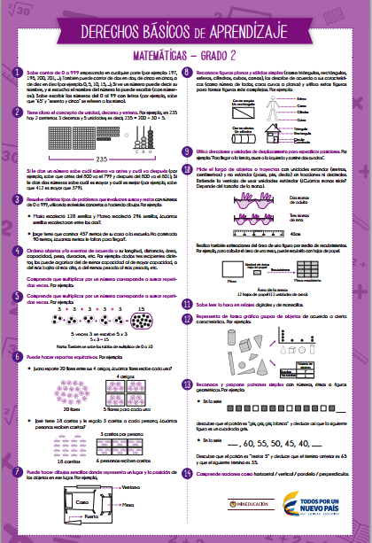



Excelencia Docente
Viceministerio de Educación Preescolar, Básica y Media
Nuestro compromiso es proporcionar las herramientas e instrumentos que le permitan al docente lograr que sus estudiantes aprendan más y mejor
Materiales para la Excelencia
Formación Docente
Siempre Día E

Slide 12
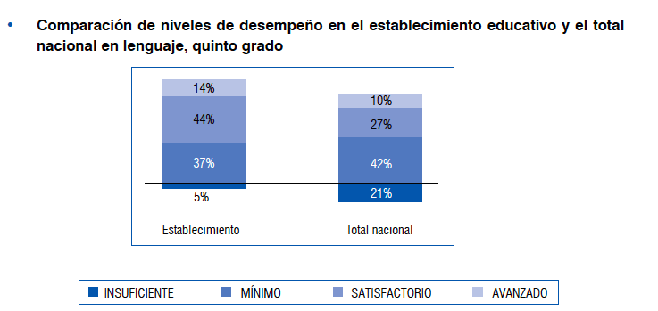
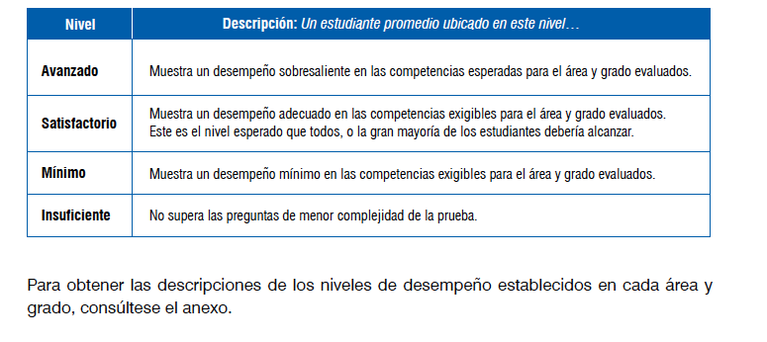

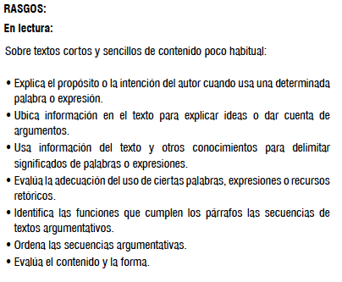
Excelencia Docente
Viceministerio de Educación Preescolar, Básica y Media
A. Documento interpretación resultados – enfoque estadístico
B. Resultados generales por competencia
D. Estándares Básicos
C. Algunas afirmaciones liberadas por ICFES

Slide 13


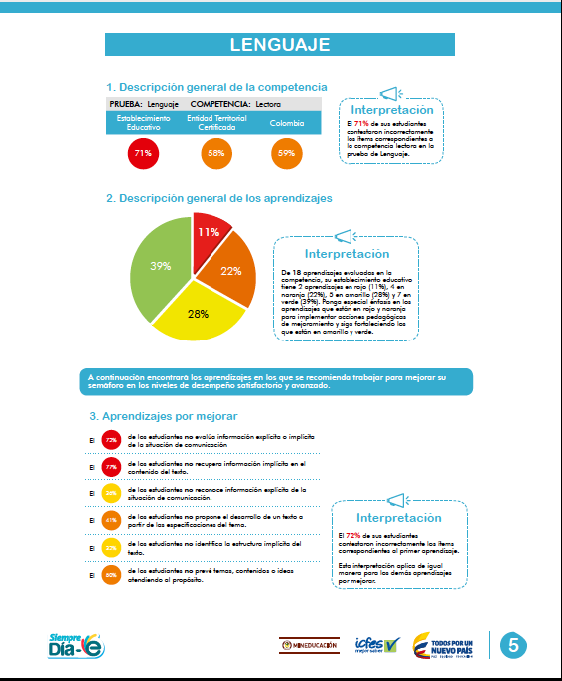
Excelencia Docente
Viceministerio de Educación Preescolar, Básica y Media
Materiales para la Excelencia
1. Derechos Básicos de Aprendizaje
2. Reporte individualizado por colegio
¿Cómo está el colegio en detalle? Aprendizajes (afirmaciones)

Slide 14


Excelencia Docente
Viceministerio de Educación Preescolar, Básica y Media
Materiales para la Excelencia
3. Matriz de Referencia
¿Qué deberían aprender los estudiantes y qué se está evaluando? Afirmaciones - Evidencias
4. Guía de Orientación Pedagógica
¿Qué puedo hacer para que mejoren los niños?

Slide 15




Excelencia Docente
Viceministerio de Educación Preescolar, Básica y Media
Primer Boletín
Siempre Día E
Día E de la Familia
Mes de la evaluación
Mes de ambiente escolar
Mayo Junio Julio Agosto Septiembre Octubre Noviembre Diciembre
DBAs
Kit de mejoramiento
Mes de prácticas de aula
Los aguinaldos del Saber
Aterrizando metas
CONCURSO MENSUAL RECOCIMIENTO USO MATERIAL VIRTUAL

Slide 16
4. Carrera Docente

Slide 17

Excelencia Docente
Viceministerio de Educación Preescolar, Básica y Media
Trabajamos por fortalecer cada vez más los procesos asociados a su carrera docente
Inducción a nuevos maestros
Audiencias públicas
Evaluación

Slide 18
5. Rol del Secretario de Educación

Slide 19
Excelencia Docente
Viceministerio de Educación Preescolar, Básica y Media
Alineación
MEN
1
Desarrollar nuevas iniciativas de reconocimiento a los docentes
2
Apoyar los Talleres Regionales y hacer seguimiento a compromisos adquiridos
3
Fomentar las iniciativas de formación docente articuladas con el MEN
4
Realizar sesiones de trabajo con docentes para la apropiación de programas como Incentivos a la Calidad y Siempre Día E

Slide 20
Excelencia Docente
Viceministerio de Educación Preescolar, Básica y Media
Servicio
al docente
1
Realizar la inducción a nuevos docentes en su ETC
2
Orientar y acompañar el proceso de inducción en los colegios
3
Fortalecer las políticas de bienestar docente
4
Agilizar los procesos de nombramiento
5
Administrar la planta docente (vacantes)

Slide 21
EXCELENCIA DOCENTE
Viceministerio de Educación Preescolar, Básica y Media
JULIO/2015

